Slide 1
Welkom! Nog even geduld, het infomoment gaat zo van start

Slide 2
Meldpunt preventie uithuiszetting
Infomoment, 15 februari 2022

Slide 3
Overzicht
W13 - werking van het meldpunt
Fonds ter Bestrijding van Uithuiszetting
Verzoening of minnelijke schikking vrederechter
Hoe aanmelden bij het meldpunt?
Duobegeleiding OCMW-CAW
Provinciale huurgarantieverzekering
De Kortrijkse huurgarantie

Slide 4
W13?
= Welzijnsvereniging
14 OCMW’s en CAW Zuid-West-Vlaanderen
Doel: een gezamenlijk regionaal sociaal en welzijnsbeleid voeren
4 domeinen: (1) armoede (2) werk (3) wonen en energie (4) zorg

Slide 5
Meldpunt = regionale samenwerking
Notes:
Geen apart team of aparte dienst

Slide 7
Werking van het meldpunt
Focus op de private huurmarkt ~ sociale huur
Overleg en samenwerking
Centrale contactpersonen binnen lokale besturen en CAW Zuid-West-Vlaanderen
Eénduidige communicatie naar verhuurders

Slide 8
Werking van het meldpunt
Proactief woonproblemen detecteren!
Bereiken private verhuurders
Bereiken sociale professionals
Mensen met woon- en energieschulden
Doelstelling = woonproblemen zo vroeg mogelijk opsporen
Notes:
Dialoog met vrederechters
Opvolging sociale huurmarkt en samenwerking
Opvolging verzoekschriften
Werken op twee sporen
Private verhuurders
Andere dossiers (LAC en woonschulden, andere professionals, …)

Slide 9
Werking van het meldpunt
Maximaal inzetten op preventie
Rechtenverkenning
Inzet preventieve ondersteuningsmiddelen
Samenwerking met andere diensten
….
Notes:
Rechten/inkomensverhogende maatregelen​
Benutten fonds ter bestrijding van uithuiszetting /aanvullende steun/ afbetalingsvoorstel ​​
Bemiddeling huurder-verhuurder/verzoeningspoging vrederechter​​
Objectieve info over situatie, Juridische info​​
Samenwerking met andere diensten ​​

Slide 10
Fonds ter Bestrijding Uithuiszettingen

Slide 11
Een nieuwe werkwijze voor het Fonds ter Bestrijding van de Uithuiszettingen
Els Debrabandere
Wonen-Vlaanderen

Slide 12
Het nieuwe Fonds ter bestrijding van de uithuiszettingen (FBU)
Regelgeving
Boek 5, Deel 1, Titel 4 van het Besluit Vlaamse Codex Wonen van 2021: Fonds ter bestrijding van de uithuiszettingen
In werking vanaf 1 juni 2020

Slide 13
Het nieuwe Fonds ter bestrijding van de uithuiszettingen (FBU)
Uitgangspunten
Preventieve aanpak
Private huurmarkt
Veralgemeend stelsel
Sleutelrol voor OCMW
gedeelde financiële verantwoordelijkheid van het FBU en het OCMW

Slide 14
Werking FBU
Stap 1. Kennisname en beslissing
Stap 2
Stap 3
Stap 4
Stap 5
OCMW neemt ambtshalve of na melding door derden kennis van huurachterstal
‘Derden’: huurder, verhuurder of andere organisaties zoals Huurdersbond, Woonwinkel, Buurthuis…
Steunaanvraag huurder
Autonome beslissing OCMW

Slide 15
Werkwijze FBU
Stap 1
Stap 2. Begeleidingsovereenkomst
Stap 3
Stap 4
Stap 5
Gegevens partijen
Vaststelling huurachterstal: min. 2 maanden en max. 6 maanden huur
Wat is huurachterstal?
Vervallen huurgelden
Vervallen forfaitair bedrag van de kosten en lasten
Vervallen provisie voor kosten en lasten en het vervallen saldo na de afrekening

Slide 16
Werkwijze FBU
Stap 1
Stap 2. Begeleidingsovereenkomst
Stap 3
Stap 4
Stap 5
Betaling huurachterstal
OCMW betaalt binnen de 5 werkdagen na ondertekening 50% huurachterstal aan verhuurder (max. € 1.250)
Huurder betaalt saldo aan verhuurder (afbetalingsplan, geen maximale termijn, afbetalingsplan mag wijzigen tijdens de looptijd)

Slide 17
Werkwijze FBU
Stap 1
Stap 2. Begeleidingsovereenkomst
Stap 3
Stap 4
Stap 5
Begeleiding huurder
Huurder aanvaardt begeleiding en engageert zich tot afbetaling huurachterstal
OCMW beslist autonoom om de steun terug te vorderen van de huurder

Slide 18
Werkwijze FBU
Stap 1
Stap 2. Begeleidingsovereenkomst
Stap 3
Stap 4
Stap 5
Verklaring verhuurder
geen vordering tot uithuiszetting zolang het afbetalingsplan wordt nageleefd en er geen nieuwe huurachterstal ontstaat
melding van niet-naleving afbetalingsplan of nieuwe huurachterstal aan OCMW, en geeft het OCMW minstens 2 weken tijd om oplossing te vinden, alvorens vordering tot uithuiszetting in te leiden (tenzij andere reden dan huurachterstal)

Slide 19
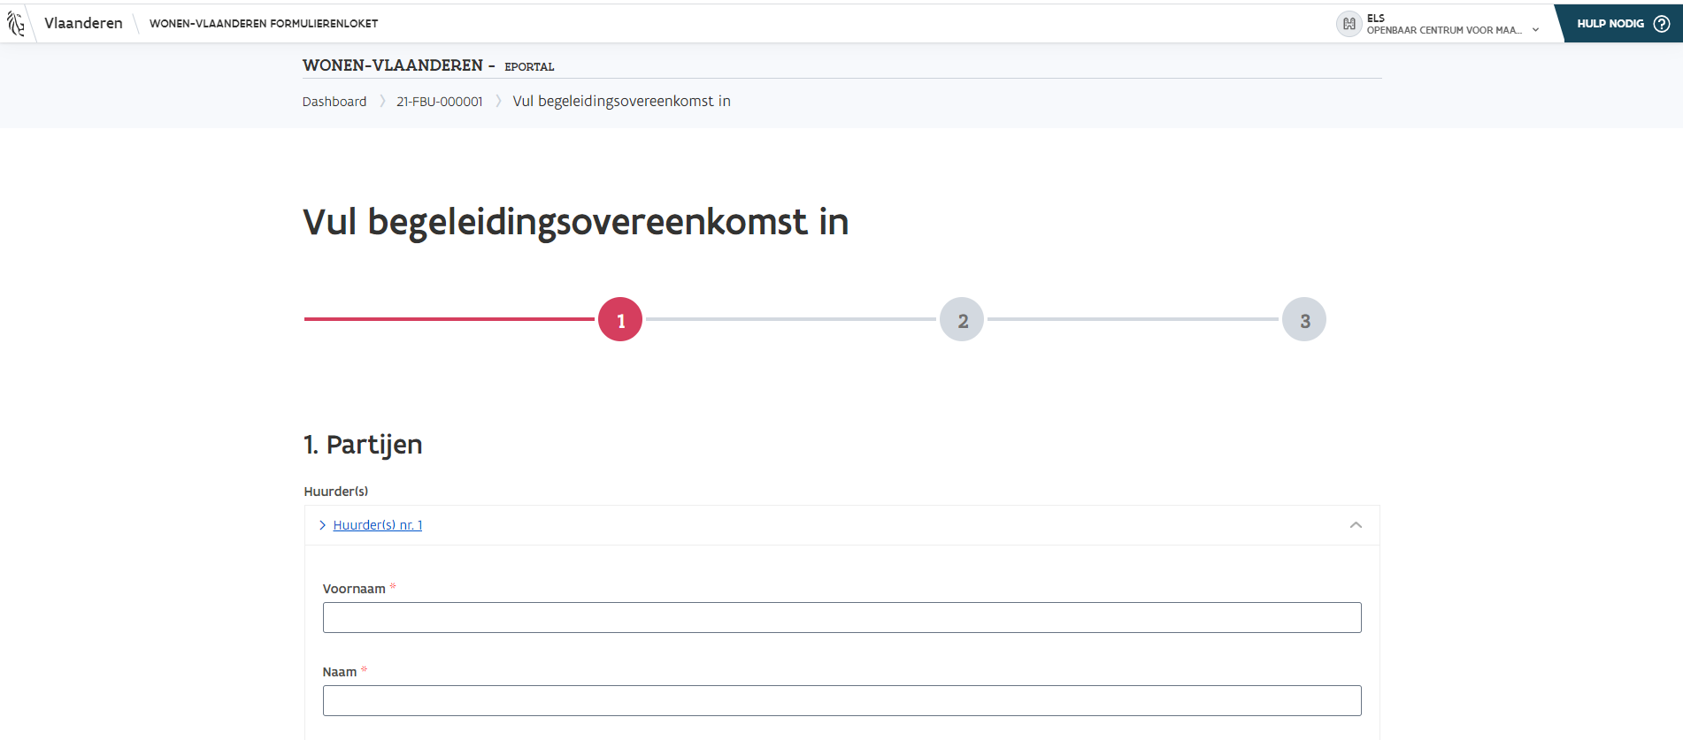
Werkwijze FBU
Stap 1
Stap 2.
Stap 3. Aanvraag FBU
Stap 4
Stap 5
Hoe start je een dossier?
Hoe maak je de begeleidingsovereenkomst op?
Hoe dien je de begeleidingsovereenkomst in bij het Fonds?
filmpje

Slide 20
Werkwijze FBU
Stap 1
Stap 2
Stap 3
Stap 4. 1e tegemoetkoming
Stap 5
Forfaitair bedrag € 211
25% huurachterstal (max. € 658)
Principe: gedeelde financiële verantwoordelijkheid OCMW en FBU (25% door OCMW en 25% door FBU)
Bedragen worden jaarlijks geïndexeerd.

Slide 21
Werkwijze FBU
Stap 1
Stap 2
Stap 3
Stap 4
Stap 5. Tweede tegemoetkoming
Stabiele woonsituatie:
Zelfde woning: geen nieuwe huurachterstal
einde begeleidingsovereenkomst
12 maanden na ondertekening begeleidingsovereenkomst
Andere woning: geen nieuwe huurachterstal
Einde begeleidingsovereenkomst
Einde huurovereenkomst

Slide 22
Werkwijze FBU
Stap 1
Stap 2
Stap 3
Stap 4
Stap 5. Tweede tegemoetkoming
35% huurachterstal (max. € 890)
Jaarlijks geïndexeerd

Slide 23
Werkwijze FBU
Stap 1
Stap 2
Stap 3
Stap 4
Stap 5. Tweede tegemoetkoming
Aanvraag:
Via het portaal
Binnen 6 maanden na ontstaan stabiele woonsituatie
Verklaring van de verhuurder: geen nieuwe huurachterstal bij stabiele woonsituatie

Slide 24
Enkele cijfers

Slide 25
Enkele cijfers
81 OCMW’s hebben al 1 of meerdere begeleidingsovereenkomsten ingediend

Slide 26
Enkele cijfers

Slide 27
Enkele cijfers
Tussenkomst Fonds in 2020:
1e tegemoetkomingen: 100.680,00 euro
Tussenkomst fonds in 2021:
1e tegemoetkomingen: 210.416,51 euro
2e tegemoetkomingen: 2.452,79 euro

Slide 28
Evaluatie FBU
FBU wordt thans geëvalueerd door het Steunpunt Wonen

Slide 29
Meer info

Slide 30
Meer info

Slide 31
VERZOENING of MINNELIJKE SCHIKKING VOOR DE VREDERECHTER
Carmen Vandemaele
Juriste

Slide 32
Wat is een minnelijke schikking of verzoening voor de vrederechter?
Minnelijke schikking of verzoening:
partijen proberen tot een vergelijk te komen; ze proberen een geschil te beëindigen met een onderling akkoord.
Minnelijke schikking of verzoening voor de vrederechter: de vrederechter probeert partijen tot een vergelijk, tot een akkoord te brengen.
Vaak gebeurt één en ander met wederzijdse toegiften en dan spreekt men van een dading waarmee een geschil definitief wordt beslecht.

Slide 33
Wat is een minnelijke schikking of verzoening voor de vrederechter?
Voordelen:
Kosteloos
Informeel
Kan gemakkelijk zonder advocaat
Snel
Discreet
Indien een akkoord uitvoerbare titel

Slide 34
Wanneer kan een minnelijke schikking?
Art. 731 Ger. Wb.
Alle zaken die voor dading vatbaar zijn, kunnen, op verzoek van partijen of één van de partijen vooraf ter minnelijke schikking worden voorgelegd aan de rechter die bevoegd is om in eerste aanleg ervan kennis te nemen. Een poging tot minnelijke schikking kan niet verplicht worden gesteld, tenzij een uitdrukkelijke wetsbepaling die oplegt.
Vb. verzoeningspogingen bij de Vrederechter: invordering facturen, huurgeschillen, burengeschillen,…
Een voorafgaande oproeping in verzoening is verplicht in pachtzaken en geschillen over recht van uitweg.

Slide 35
Wie kan een aanvraag tot een verzoening indienen?
Meerderjarige en handelingsbekwame natuurlijke perso(o)n(en).
Rechtsperso(o)n(en).
Al dan niet bijgestaan door een advocaat.
U kan niet namens andere personen een verzoening aanvragen.

Slide 36
Hoe een vraag tot verzoening inleiden?
Mondeling op de griffie van het Vredegerecht.
Schriftelijk bij gewone brief (hoeft niet aangetekend).
Inhoud:
Uw naam, voornaam en adres;
De identiteit (naam en voornaam) en adres van de/alle tegenpartij(en);
Een korte uiteenzetting van de feiten;
Wat wordt gevraagd aan de tegenpartij: voorbeelden:
Ο verwijderen van bomen
Ο betalen van een factuur
Ο ontbinden van een overeenkomst
Ο vrijgave huurwaarborg
Ο afbetalen huurachterstal
Ο gebrekkige woonkwaliteit ……..
Tenslotte vraagt u om de partijen op te roepen om een verzoening te proberen bereiken.

Slide 37
De oproeping
Zowel de vragende/verzoekende partij als de aangezochte/tegenpartij krijgen van het vredegerecht een gewone brief met daarin:
Wanneer (dag en uur) de verzoekende partij evenals de tegenpartij moeten verschijnen voor de vrederechter.
Waar (adres en zaal) partijen dienen te verschijnen. Meestal niet de openbare zittingszaal, tenzij met gesloten deuren. Vaak de raadkamer of het kantoor van de vrederechter.
U moet niet zelf naar de vrederechter komen. U kan zich laten vertegenwoordigen of laten bijstaan door een advocaat.

Slide 38
U kan zich ook laten vertegenwoordigen door uw echtgeno(o)t(e) of door een bloed- of aanverwant. Deze dient dan wel over een schriftelijke volmacht te beschikken.
Inhoud schriftelijke volmacht:
Ik, de heer/mevrouw (voornaam + naam) verleen hierbij volmacht aan de heer/mevrouw (voornaam +naam) om namens mij op de verzoeningszitting van de vrederechter van het kanton (plaats) op (datum) te verschijnen en er namens mij een dading te sluiten.
Bent u een vennootschap dan dient de zaakvoerder of gedelegeerd bestuurder zelf te verschijnen namens de vennootschap. U dient dan een uittreksel uit het Belgisch Staatsblad met uw benoeming, aan de rechter voor te leggen. (Sommige vrederechters zijn daar minder strikt in en laten soms een volmacht aan een medewerker toe. Informeer daarom best op voorhand bij de griffie).

Slide 39
De zitting
Een verzoeningszitting is geen echte procedure. Het is een poging om de zaak in der minne te regelen zonder kosten. De rechter draagt hierbij ook geen toga.
Verloop:
Eerst krijgt de verzoekende partij het woord. Hij/Zij zet zijn versie van de feiten uiteen en legt eventuele bewijsstukken voor.
Daarna krijgt de tegenpartij het woord. Ook hij/zij zet zijn versie van de feiten uiteen en legt eventuele bewijsstukken voor.
De vrederechter ziet er op toe dat partijen naar elkaar luisteren en elkaar niet onderbreken.
De vrederechter leidt partijen naar een akkoord toe, zonder zijn visie over de zaak te geven. Zijn/haar rol is eerder oppervlakkig.
Op een verzoeningszitting is het geenszins de bedoeling om een juridisch correcte oplossing te bereiken. Het is de bedoeling om tot een oplossing te komen waarmee beide partijen kunnen leven.
Vaak doen beide partijen wat water in hun wijn en zijn niet alle potten in hun relatie gebroken.

Slide 40
Mogelijke scenario’s
(1) De tegenpartij verschijnt niet
Een verzoening is dan uitgesloten. Er wordt een PV van afwezigheid van akkoord opgesteld. De verzoekende partij kan een procedure starten om de veroordeling van de tegenpartij te bereiken.

Slide 41
Mogelijke scenario’s
(2) De tegenpartij verschijnt, maar er kan geen akkoord worden bereikt
Er wordt een PV van niet-akkoord opgesteld. Het geschil blijft onopgelost. Elke partij kan beslissen nadien een procedure (ten gronde = die leidt tot een vonnis) op te starten voor de bevoegde rechter.

Slide 42
Mogelijke scenario’s
(3) Partijen zijn verschenen en komen tot een akkoord
Er wordt een PV van akkoord opgesteld, met daarin gedetailleerde opname van het bereikte akkoord.
Dit PV wordt ondertekend door de Vrederechter, de griffier, en de partijen. Dit PV van akkoord heeft dezelfde waarde als een vonnis.

Slide 43
De uitvoering
Gezien er een akkoord werd bereikt, zal vaak spontaan worden overgegaan tot uitvoering van het bereikte akkoord.
Wordt het akkoord niet opgevolgd?
Dan vraagt de partij die er het meeste belang bij heeft (= meest gerede partij) op de griffie om de “uitgifte” van het PV van akkoord.
Dan wordt er aan het PV een “formulier van tenuitvoerlegging” gehecht.
Met dit PV en formulier van tenuitvoerlegging kan u naar de gerechtsdeurwaarder stappen met verzoek tot verdere uitvoering.
Er hoeft dus geen nieuwe procedure te worden gevoerd.

Slide 44
Kanttekeningen
Gezien de voordelen van deze verzoeningsprocedure reeds aan bod kwamen, voel ik mij verplicht ook enige nadelen van deze procedure op te sommen.
Partijen moeten meerderjarig en bekwaam zijn. Dus geen minderjarigen en onbekwaam verklaarden.
De rechter mag niet adviseren. Hij dient zich noodzakelijk op de oppervlakkig te houden.
De rechter heeft geen rechtsmacht en kan dus geen vonnis uitspreken.
De rechter kan geen onderzoeksmaatregelen (plaatsbezoek, getuigenverhoor, ..) uitvoeren.
De oproeping in verzoening kan door de opgeroepene worden ervaren als een echt proces “ik ben voor de rechtbank getrokken”
Toch is het afwegen van een oproeping in verzoening de moeite waard. Met geringe inspanningen kan een groots resultaat worden bereikt zonder veel kosten.

Slide 45
Hoe aanmelden?
Fysieke woonloketten
Digitaal regionaal meldpunt

Slide 46
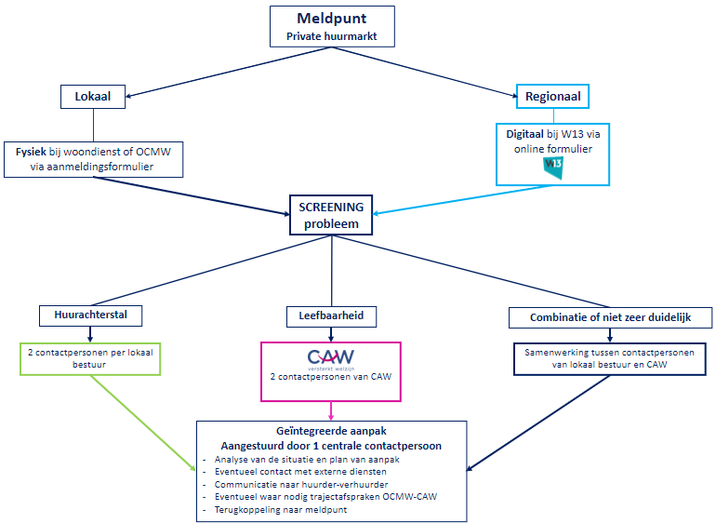

Slide 47
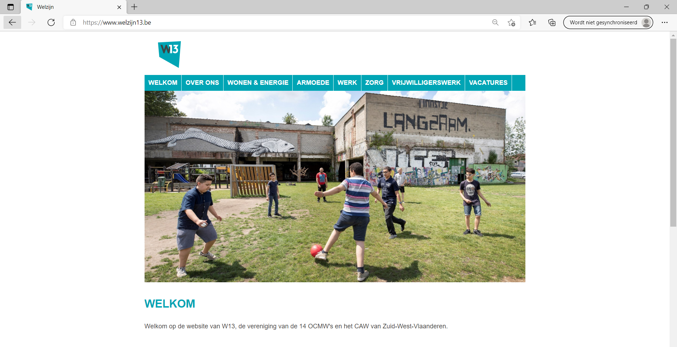
Hoe aanmelden?
Surf naar onze website www.welzijn13.be
Klik op het thema WONEN & ENERGIE

Slide 48
Hoe aanmelden?

Slide 49
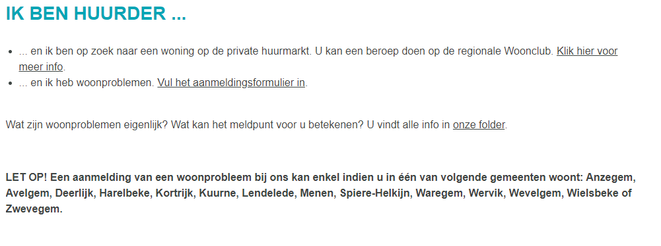
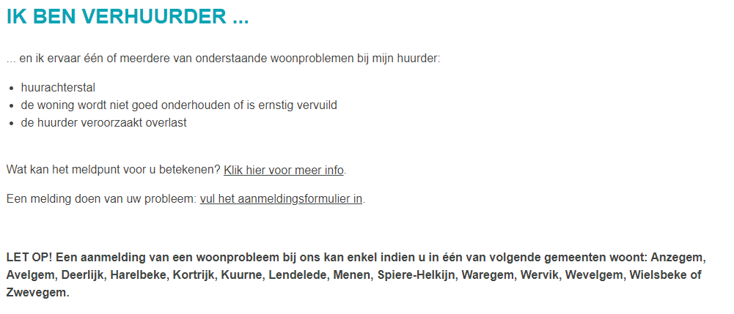
Hoe aanmelden?

Slide 50
Hoe aanmelden?
Vul het aanmeldingsformulier in

Slide 51
Wat na aanmelding?
Binnen 3 werkdagen is er een eerste contactname met de aanmelder (huurder/professional/huurder) om
te bevestigen dat de melding goed aangekomen is
te informeren over de verdere stappen: welke dienst zal contact opnemen en verder opvolgen?
Notes:
Huurachterstal naar OCMW
Leefbaarheid/onderhoud/overlast naar CAW
Indien nodig naar beide bij combinatie

Slide 52
Opvolging
Overlast
Leefbaarheid
Onderhoud van de woning
Huurachterstand

Slide 54
Duobegeleiding OCMW-CAW
Emmy Mestdagh,
Hulpverlener bij CAW Zuid-West-Vlaanderen
Notes:
CAW

Slide 55
Extra initiatieven

Slide 56
PROVINCIALE HUURGARANTIEVERZEKERING
Bart Brilleman
Deskundige Wonen, provincie West-Vlaanderen

Slide 57
Doelstelling
Waarom?
Eenoudergezinnen zijn meer dan ‘koppels’ aangewezen op de huurmarkt
Hoe jonger, hoe meer aangewezen op de huurmarkt
De huurmarkt kent heel wat uitdagingen (aanbod, betaalbaarheid, kwaliteit, woononzekerheid, discriminatie, …)
Verhuurders zoeken ontzorging en (betaal)zekerheid

Slide 58
Doelstelling
Doel?
We willen eenoudergezinnen meer kansen bieden om een kwalitatieve en betaalbare huurwoning te vinden in West-Vlaanderen. Daarnaast willen we werken aan prijsbeheersing, kwaliteitstoenamen, aanbodbehoud en investeren we in de toekomst van kinderen
(max.) 500 dossiers op jaarbasis

Slide 59
Wat?
Huurgarantieverzekering
Verzekeringsproduct
Via overheidsopdracht gegund aan AG
Waarborgen voorzien in de polis:
Huurachterstal (vergoeding tot 12 maand huur)
Huurschade (vergoeding tot 12 maand huur)
Rechtsbijstand (voor geschillen i.v.m. huurcontract)
1 maand huur bij vroegtijdige beëindiging (bvb overlijden huurder)
Aannemerspool voor dringende interventies
De Provincie neemt de premie ten laste voor maximaal 3 jaar
Provinciaal reglement PR dd. 23/09/2021

Slide 60
Voor wie?
Voor verhuurders die verhuren
Op de West-Vlaamse private huurmarkt
Aan eenoudergezinnen
Dmv een huurcontract van minstens 3 jaar
Aan een redelijke huurprijs
- huurschatter als indicatie
- Max. 1.000 euro/maand
- Max. 33% van het bruto inkomen van de ouder

Slide 61
Voor wie?
Onderverhuring is uitgesloten, tenzij in het geval van een Marktverhuurkantoor
Verhuurder kan natuurlijke persoon of rechtspersoon zijn
Woning en verhuring voldoen aan de toepasselijke wetgeving (Huurdecreet/Codex Wonen)
Het moet gaan om nieuwe verhuringen (geen lopende of verlengingen)

Slide 62
Eenoudergezinnen?
Voorwaarden Huurder
Natuurlijke persoon
Minstens 1 kind ten laste:
- Groeipakket
- Ihgv co-ouderschap + verblijfsregeling (min. 40% van de nachten op jaarbasis
Geen andere inwonende derden
Inkomensgrenzen
- gezinsinkomen bruto 22.000 – 55.000 euro)
Indien van toepassing: verblijfsvergunning van minstens 5 jaar

Slide 63
Aanvragen
Aanvragen & informatie:
Het lokaal woonloket (lijst op website)
Informeert huurder en verhuurder over ‘het product’ en de voorwaarden
Begeleidt de aanvraag (aanvraagformulier huurder & verhuurder + stavingstukken)
Aanvragen gebeuren voor aanvang verhuring
Het woonloket controleert of huurder en verhuurder aan de voorwaarden voldoen
Attest op voorhand voor huurder is mogelijk
Verhuurder op voorhand sensibiliseren om CA te bekomen

Slide 64
Aanvragen
Woonloket bezorgt de aanvraag aan de verzekeraar
Verzekeraar bezorgt attest van verzekering
Vastgoedmakelaars kunnen de verhuurder informeren en ondersteunen/ontzorgen. Vergoeding voor verhuring die leidt tot een verzekering.

Slide 65
Eens verzekerd
Doorlooptijd aanvraag bij verzekeraar tot attest van verzekering = max. 5 werkdagen
Eens men verzekerd is = FVC verzekeringen contactpunt:
Alle vragen mbt polis
Alle vragen mbt voorwaarden & waarborgen
Beroep doen op polis/opstart schadedossiers
Verzekering = gratis voor een periode van 3 jaar (overnamemogelijkheid voorzien)

Slide 66
Eens verzekerd
Meldingsplicht indien verhuring (vroegtijdig) stopt
Gegronde redenen/onderling overleg = behoud recht nieuwe aanvraag
Ongeschikt/onbewoonbaar verklaring, huurachterstal, huurschade, fraude, … = sancties mogelijk
Uitsluiting voor nieuwe aanvraag
Geheel of gedeeltelijk vorderen premie

Slide 67
Info
Informatie algemeen:
www.west-vlaanderen.be/huurgarantieverzekering
Folder
huurgarantie@west-vlaanderen.be
Informatie voor ‘de klant’:
Reglement & voorwaarden:
Lokaal woonloket (lijst op website)
Verzekering:
FVC Verzekeringen
Lauwestraat 93/301, 8560 Wevelgem
056 48 18 13/ huurgarantie@fvcverzekeringen.be
Informatie voor ‘de professional’:
Provincie West-Vlaanderen – Cel Wonen
huurgarantie@west-vlaanderen.be / 050 40 35 59
FVC Verzekeringen
huurgarantie@fvcverzekeringen.be / 056 48 18 13

Slide 68
Bedankt!

Slide 69
Huurgarantiefonds Kortrijk
Helpt huurders met beperkt inkomen én betekent garantie voor verhuurders.
Overeenkomst tussen OCMW Kortrijk, de verhuurder en huurder.
Annex bij afgesloten private huurovereenkomst.
Nieuw af te sluiten contracten
Tussenkomst door OCMW bij niet betalen huur
Borgstelling van max 6 maanden
Huurder betaalt OCMW terug via afbetalingsplan

Slide 70
Voorwaarden voor de verhuurder, het huurcontract en de woning?
Het pand is gelegen in Kortrijk en is in degelijke staat.
Er wordt een degelijke plaatsbeschrijving opgemaakt die voldoet aan volgende voorwaarden:
opgesteld in aanwezigheid van de huurder én de verhuurder (of hun vertegenwoordigers)
persoonlijk gedateerd en ondertekend door beide partijen
voldoende gedetailleerd
het tarief van de plaatsbeschrijvingen van Kortrijk Huurt geldt als bovengrens
De eigenaar zorgt voor de registratie van het huurcontract.

Slide 71
Voorwaarden voor de verhuurder, het huurcontract en de woning?
De huurlasten of gemeenschappelijke kosten worden helder op gelijst in het huurcontract.
De huurprijs is marktconform.
De eigenaar legt een geldig conformiteitsattest voor, afgeleverd door het stadsbestuur.
Bij het afsluiten van het huurcontract dient de eigenaar minstens het bewijs van aanvraag van het conformiteitsattest voor te leggen. De huurgarantie zelf gaat pas in vanaf het moment dat het conformiteitsattest is afgeleverd door het stadsbestuur.
De huurcontracten lopen voor een langere periode (in principe 9 jaar).

Slide 72
Voorwaarden voor de huurder?
Het pand is afgestemd op gezinssituatie en behoefte.
De huurder verbindt zich tot een stipte maandelijkse betaling van de huur tegen de contractueel afgesproken datum.
De huurder gaat ermee akkoord dat de Woonclub bij signalen van de verhuurder langskomt op huisbezoek en desgevallend een begeleiding opstart (in samenwerking met OCMW en CAW).
De huurder neemt zelf contact op met Kortrijk Huurt van zodra hij problemen ondervindt om de huur te betalen tegen de contractueel afgesproken datum.
De huurder stemt ermee in dat de tussenkomst van de Kortrijkse Huurgarantie wordt teruggevorderd door het OCMW, desgevallend via een afbetalingsplan.

Slide 73
Waar aanvragen?
Huurder en/of verhuurder kunnen de huurgarantie aanvragen bij Kortrijk Huurt.
Kortrijk Huurt
Grote Markt 54
8500 Kortrijk
Meer info?
056 27 84 11
info@kortrijkhuurt.be

Slide 75
Meer info?
www.welzijn13.be
Mauranne Debosschere
Expert Wonen
0473 74 03 11
mauranne.debosschere@welzijn13.be

